Slide 1
Hệ sinh thái Chuyển đổi số Doanh nghiệp VNPT
Bình Phước, Tháng 04/2022

Slide 2
MỘT SỐ KẾT QUẢ ĐÃ ĐẠT ĐƯỢC
CSDLQG
Triển khai dự án CSDL QG về Dân cư - một trong 6 CSDL Quốc gia trọng điểm
ĐỐI TÁC SỐ 1 CỦA CP
Cổng DVC QG, Trục liên thông Văn bản QG, Hệ thống báo cáo điều hành,..
>55 TTP Cung cấp giải pháp CQĐT
>30 TTP Tư vấn triển khai SmartCity
60% Thị phần giải pháp Bệnh viện, cơ sở y tế sử dụng giải pháp VNPT HIS
5 triệu Học sinh sử dụng giải pháp giáo dục VNPT Edu
>7.000 Kỹ sư CNTT, với 63 TT CNTT tại 63 TTP
Giải pháp DN Top đầu thị trường về các giải pháp eKYC, Cloud, Invoice, ....

Slide 3
VNPT ĐÃ THAM GIA CHUYỂN ĐỔI SỐ CHO CÁC NGÀNH TẠI BÌNH PHƯỚC
Y TẾ
HỆ THỐNG IOC
GIÁO DỤC
MẠNG TRUYỀN SỐ LIỆU CHUYÊN DÙNG
HÀNH CHÍNH CÔNG
HỆ THỐNG PHÒNG HỌP KHÔNG GIẤY TỜ
HỆ THỐNG VĂN PHÒNG ĐIỆN TỬ

Slide 4
Hệ sinh thái
Dịch vụ
Tư duy kinh doanh Nền tảng kết nối nhà cung cấp dịch vụ và khách hàng là doanh nghiệp vừa và nhỏ (SME); tích hợp dữ liệu các ứng dụng khách hàng sử dụng.

Slide 5
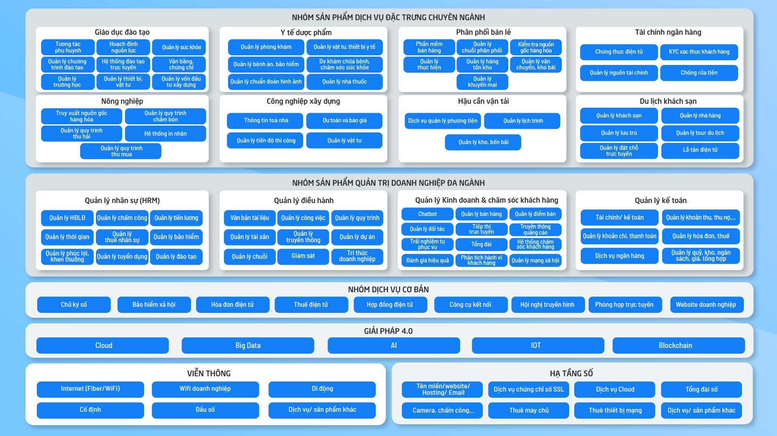
Hệ sinh thái dịch vụ số doanh nghiệp

Slide 6
6 BÀI TOÁN QUẢN LÝ VẬN HÀNH TRONG DOANH NGHIỆP
CÔNG VIỆC
Luôn luôn phải nắm bắt được tình trạng công việc của từng cá
nhân và toàn công ty.
KINH DOANH
Bài toán về Marketing, bán hàng, chăm sóc
khách hàng, quản lý tồn kho, công nợ ...
VĂN HÓA
Làm sao để thúc đẩy truyền thông nội bộ.
NHÂN SỰ
Bài toán về tuyển
dụng, chế độ đãi ngộ, đào tạo nhân tài,
lộ trình thăng tiến,
đánh giá năng lực ...
TÀI CHÍNH
Quản lý thu chi,
quản lý dòng tiền,
quản lý công nợ phải thu của khách hàng ...
QUY TRÌNH
Một hệ thống quy trình rõ
ràng, minh bạch và được số hóa 100% giúp doanh nghiệp vận hành trơn tru hơn

Slide 7
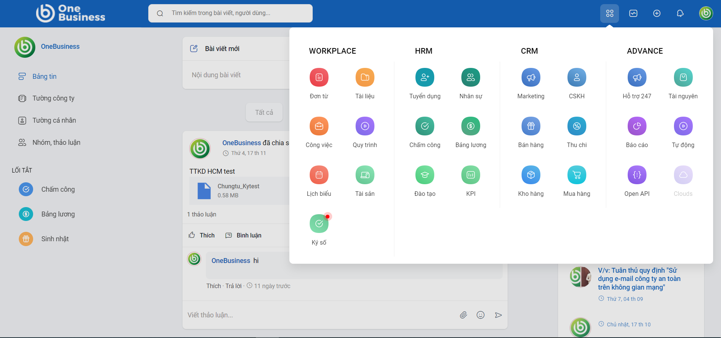

Slide 8
Nền tảng
chuyển đổi số oneSME
Nền tảng Chuyển đổi số Doanh nghiệp SME đầu tiên tại Việt Nam, giao dịch trực tuyến, cung cấp đa dạng tiện ích vào ứng dụng số

Slide 9
NỀN TẢNG CHUYỂN ĐỔI SỐ DOANH NGHIỆP VỪA VÀ NHỎ SME - VNPT ONESME
3
https://onesme.vn
Nền tảng
chuyển đổi số oneSME
1
2
3
NỀN TẢNG THƯƠNG MẠI ĐIỆN TỬ (B2B Marketplace) CUNG CẤP CÁC SẢN PHẨM DỊCH VỤ CỦA VNPT (VÀ ĐỐI TÁC) CHO KHÁCH HÀNG
DOANH NGHIỆP SME
NỀN TẢNG TÍCH HỢP DỮ LIỆU CỦA DOANH NGHIỆP SME PHỤC VỤ HỌ QUẢN TRỊ VÀ CHUYỂN ĐỔI SỐ
CUNG CẤP CÁC API SẴN CÓ CỦA NỀN TẢNG, HOẶC CÁC ỨNG DỤNG GIÚP CÁC NHÀ PHÁT TRIỂN, DOANH NGHIỆP SME TẠO RA ỨNG DỤNG NHANH
Nền tảng Chuyển đổi số Doanh nghiệp SME đầu tiên tại Việt Nam, giao dịch trực tuyến, cung cấp đa dạng tiện ích vào ứng dụng số

Slide 10
CÁC ƯU ĐÃI DÀNH CHO DOANH NGHIỆP
STT | GIẢI PHÁP | CHÍNH SÁCH ƯU ĐÃI
1 | Website | - Miễn phí thiết kế Website - Hỗ trợ đào tạo sử dụng
2 | Văn Phòng điện tử | - Miễn phí 6 tháng - Giảm giá 30%
3 | Hội nghị Truyền hình | - Giảm giá 50%
4 | Phần Mềm Kế toán Doanh nghiệp vừa và nhỏ (ASME) | - Giảm giá 30% - Tặng 6 tháng sử dụng - Miễn phí Cài đặt, hướng dẫn sử dụng
5 | Chữ Ký Số | - Tặng 50% giá gói - Tặng thêm 12 tháng - Tặng Phần mềm BHXH - Hỗ trợ Khai thuế
6 | Tin nhắn thương hiệu (SMS Brandname) | - Miễn Phí 200 tin nhắn chăm sóc khách hàng đến số Vina

Slide 11
CÁC ƯU ĐÃI DÀNH CHO DOANH NGHIỆP
STT | GIẢI PHÁP | CHÍNH SÁCH ƯU ĐÃI
7 | Giải pháp xác thực nguồn gốc hàng hóa (VNPT- Check) | - Tặng 1000 tem - Miễn phí thiết - Miễn phí Cài đặt, hướng dẫn sử dụng
8 | Bệnh án Điện tử VNPT EMR | -Giảm giá 30%
9 | Băng rộng, cố định (Fiber) | -Tặng 4 tháng miễn phí
10 | Gói Di động trả trước | - Giảm 40% gói cước
11 | Phần mềm quản lý nhà thuốc (Pharmacy) | - Tặng 6 tháng miễn phí (KH sử dụng mới)
12 | Quản lý phòng khám và Bác sĩ gia đình (VNPT Home & Clinic) | - Miễn phí 6 tháng - Giảm giá 30% trong 12 tháng

Slide 12
Thông tin
liên hệ
Hãy bắt đầu chuyển đổi số ngay hôm nay

Slide 13
ĐẠI DIỆN
VNPT TẠI ĐỊA BÀN BÌNH PHƯỚC
Mr. Nguyễn Công Thắng - GĐ TT CNTT VNPT Bình Phước
ĐT: 0918.090.341, Email: Thangnc.bpc@vnpt.vn
Mr. Nguyễn Văn Thành - PGĐ VNPT Vinaphone Bình Phước
ĐT: 0919.673.979, Email: vanthanh.bpc@vnpt.vn

Slide 14
TRÂN TRỌNG CẢM ƠN!
Notes:
Câu kết thúc

